Slide 1


CASO 2- CARDIO
TALLERES INTEGRADOS III
ELOY GUILLAMÓN ARRANZ

Slide 2
VARÓN DE 35 AÑOS QUE ACUDE A URGENCIAS POR DOLOR ABDOMINAL
Antecedentes: no HTA, no DM, no DLP. Fumador de 5-7 cigarrillos al día. No enolismo desde hace 5 años previamente 1 litro de alcohol al día.
Antecedentes médicos: hipoacusia neurosensorial bilateral. Portador de audifonos.
Antecedentes qx: apendicectomia.
.

Slide 3
EXPLORACION FÍSICA
Buen estado general. Normocolerado de piel y mucosas
AC: ritmico, sin soplos.
AP: Murmullo vesicular conservado
MMII: con edemas con fóveas en empeines y pretibiales
Abdomen doloroso a la palpación en ambos flancos.
Bioquimica con glucosa, creatinina, filtrado glomerula, pcr, ck alterados. Aumentados los eritrocitos y la hemoglobina y el porcentaje de linfocitos.
En la rx de tórax se ve el ICT aumentado.
En la eco abdominal se ven derrames pleurales bilaterales, derrame pericárdico, signos de insuficiencia cardiaca congestiva, ascitis de pequeña cuantía, riñones desminuidos para la edad el paciente.

Slide 4
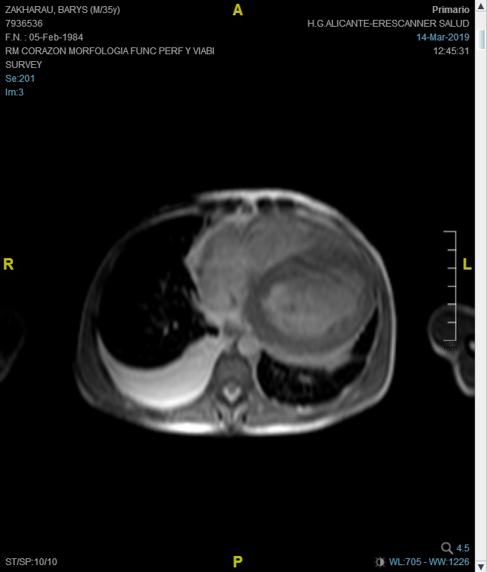

Slide 5
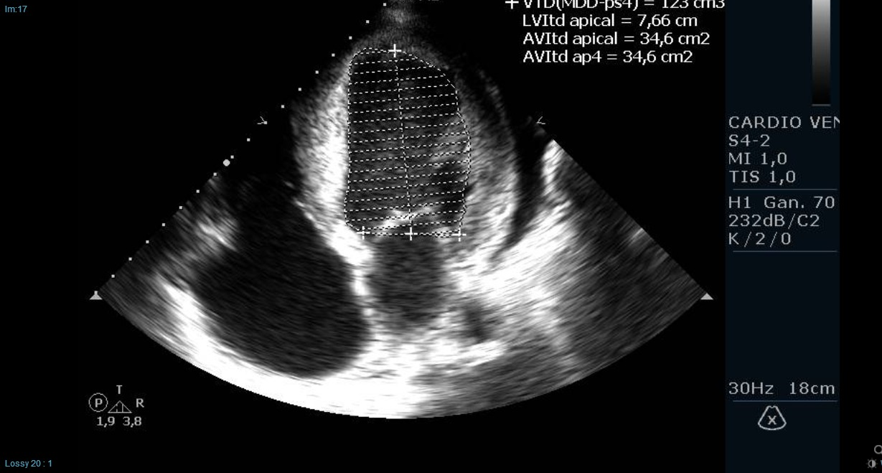

Slide 6
Resultado RM: VI dilatado con hipertrofia concéntrica severa y FS severamente deprimida. VD no dilatado con FS severamente deprimida. Dilatación biauricular. Insuficiencia tricúspidea moderada, insuficiencia mitral y aortica ligeras. Derrame pleural bilateral. Derrame pericárdico moderado.
Diagnostico: Amiloidosis

